Slide 1
我们如何通过 openEuler 构建 EuilxOS

Slide 2
Topics
从 openEuler 到 EulixOS
EulixOS 生态
助力 RISC-V 与 openEuler 生态

Slide 3
EulixOS 3.0
立足开放的生态，打造通用的 RISC-V 服务器操作系统。

Slide 4
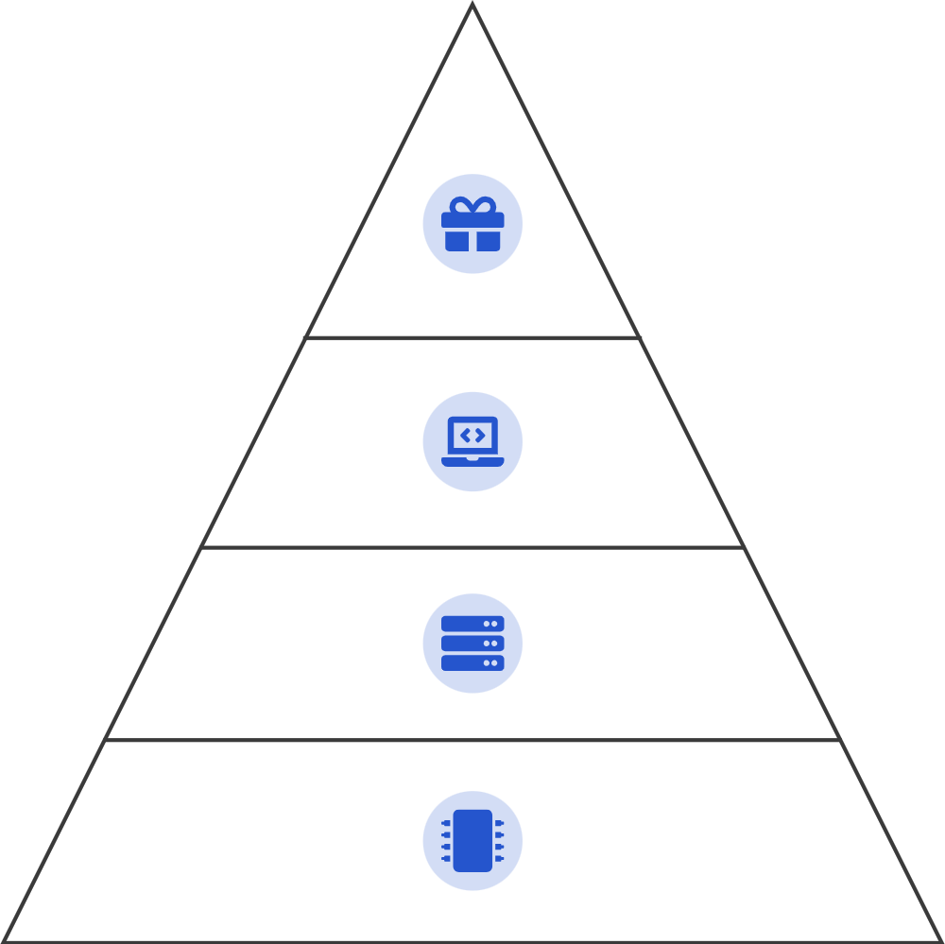
从 openEuler 到 EulixOS
RISC-V Server 是怎样的？
云服务应用
不同业务需求下的客户云服务应用
云生态
集成完整的生态软件支撑业务应用
操作系统
硬件与软件资源调度的基座
RISC-V 硬件
高可扩展的计算核心

Slide 5
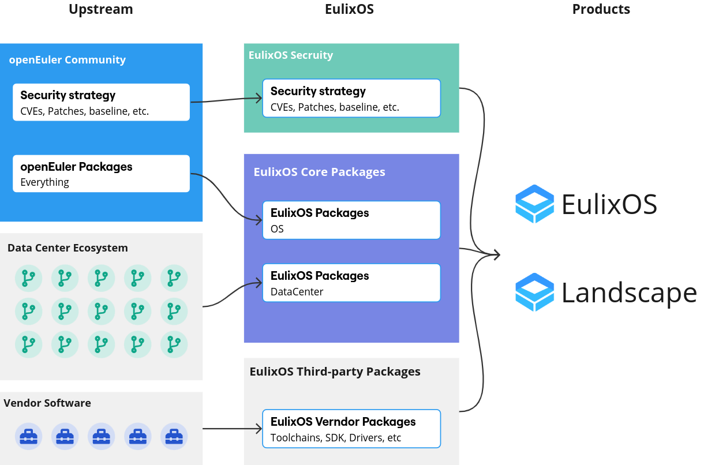
从 openEuler 到 EulixOS
EulixOS 是怎样构筑在 openEuler 上的？

Slide 6

从 openEuler 到 EulixOS
EulixOS 从 openEuler 继承哪些优势？
稳定性
安全性
支持
兼容性
可客制化
长期支持和更新保障，确保系统在复杂环境中稳定运行。
沿用 openEuler 安全基线，提升系统抗风险能力。
复用 openEuler 社区资源和文档，快速解决问题。
良好的软件兼容性，支持多种应用和开发环境。
继承 openEuler 的配置性和模块化设计。

Slide 7
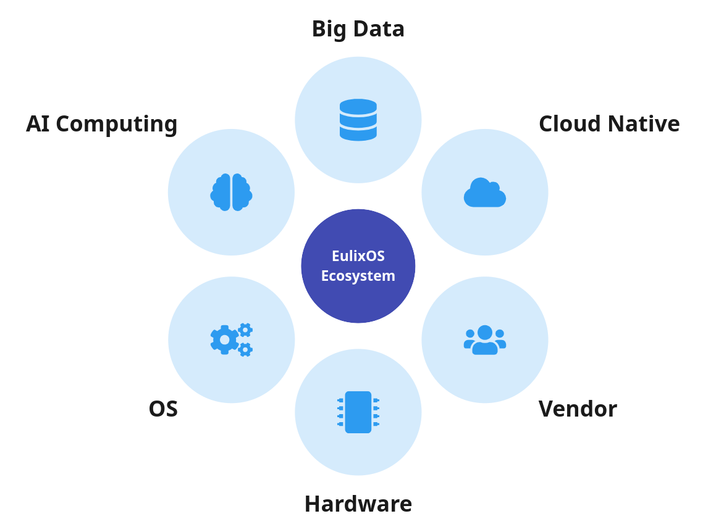
EulixOS 生态
EulixOS 生态是怎样的？
EulixOS 基于 openEuler 生态构建 EulixOS 生态。
面向行业的 AI 计算、大数据和云原生关键技术业务，联合供应商资源，构建兼容性强、高效稳定的支持平台。
依此提供完整的 RISC-V 数据基础设施解决方案。

Slide 8
Packages Overview
18508
254
2
OS Packages
Data Center Packages
Vendor Repository

Slide 9
如何评估 RISC-V 软件生态？
从哪些方面可以评估 RISC-V 软件的生态价值，以支持行业应用？

Slide 10

性能
异构计算支持性
评估高负载状态运行状况、整体系统效率和响应速度。
评估多种计算架构的支持度，为复杂场景提供参考。
功能完整性
生态繁荣度
评估功能和扩展性，供业务应用需求检查。
评估开发者与供应商活跃状态，提供更新和长久支持预期。

Slide 11
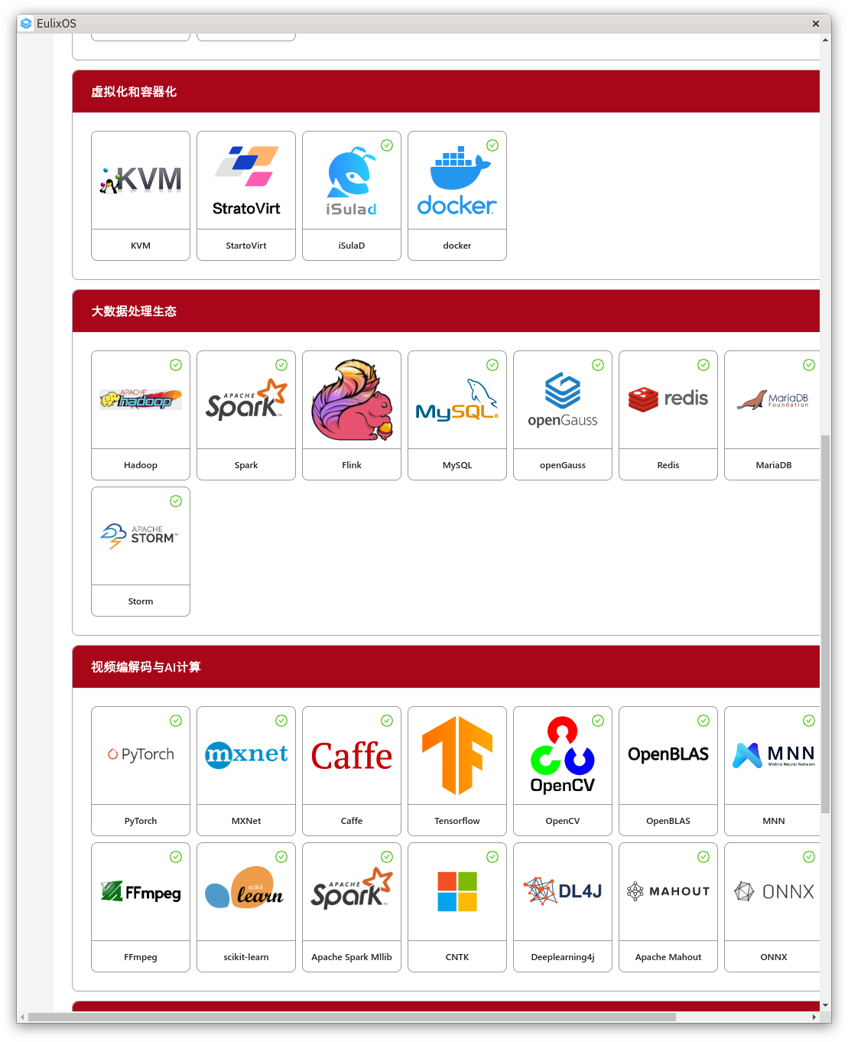
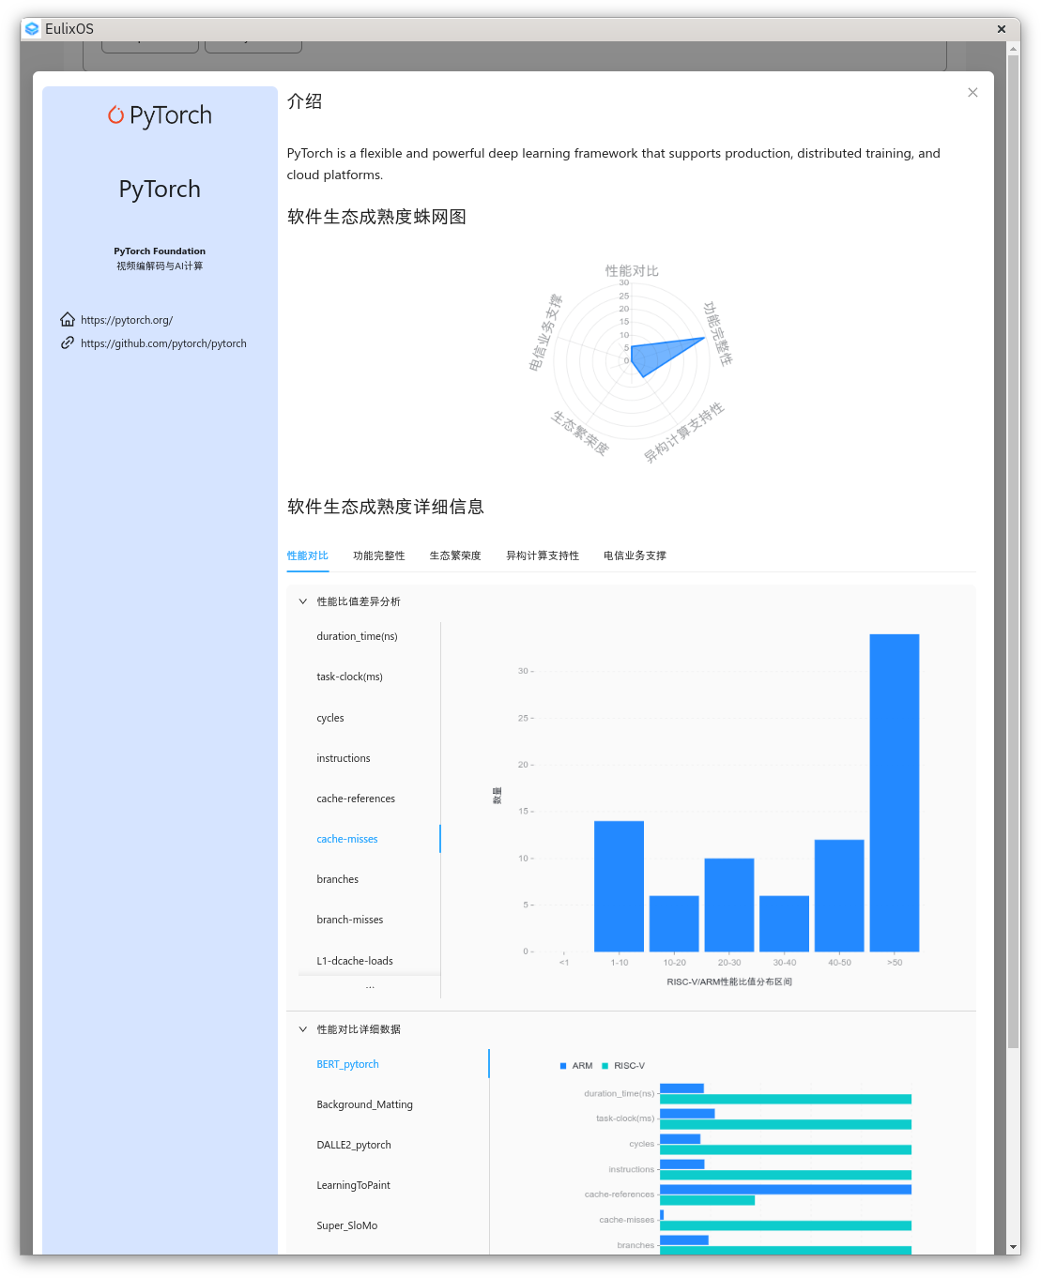
EulixOS 生态
生态全景 - EulixOS Landscape
https://landscape.eulixos.com

Slide 12
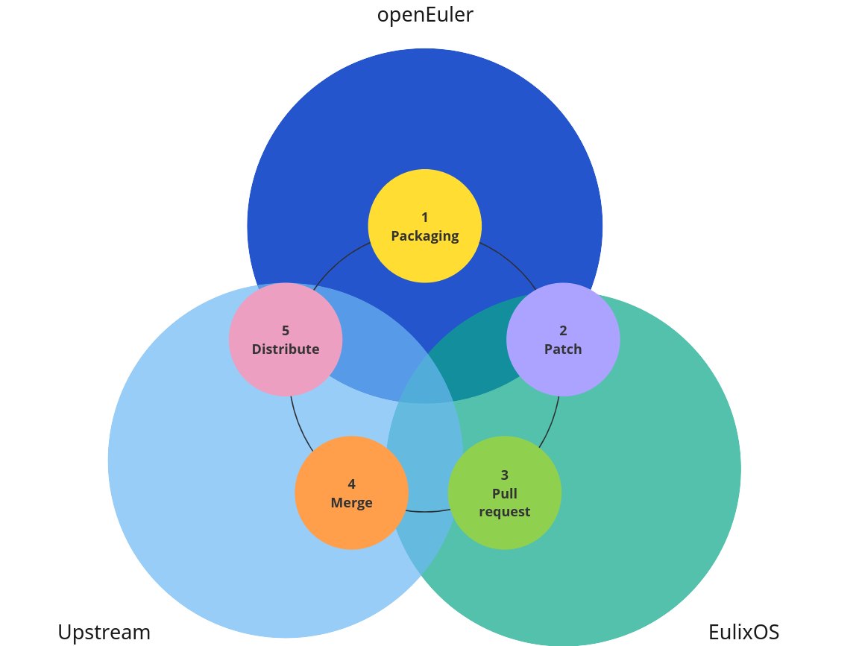
助力 RISC-V 与 openEuler 生态
构建生态内软件的良性循环
通过 EulixOS Landscape 分析软件状态与问题。
针对问题创建特定修复与优化。
推动补丁贡献合并至上游。

Slide 13
THANKS

